Slide 1
Detección de inconsistencias
en historias clínicas
Proyecto CITIMED · MIA Detección HC
Patricio Bayas Meza · José Puebla Paladines · Marco Zurita Rojas
2026 · github.com/marcoz1691/MIA_Deteccion_HC

Slide 2
El problema
¿Por qué importa detectar inconsistencias?
Las historias clínicas pueden contener errores de documentación que afectan la seguridad del paciente.
Ejemplos: medicación contraindicada, diagnóstico incompatible con el plan, datos de laboratorio incoherentes.
Revisar manualmente cada nota es lento, costoso y propenso a pasar errores por alto.
Objetivo: asistir al clínico señalando la oración sospechosa, no reemplazar su juicio.

Slide 3
¿Qué es una inconsistencia clínica?
Quién la crea
Quién la detecta
Errores del profesional al redactar la nota.
Contradicciones entre secciones (antecedentes, diagnóstico, plan).
Incompatibilidad con hechos médicos o guías clínicas.
En evaluación: anotadores del dataset MEDEC marcan la oración errónea.
El sistema automático (TF-IDF + LLM + RAG).
Segmenta la nota en oraciones y puntúa cada una (0–1).
Devuelve top-1: la oración más sospechosa.
El médico valida la alerta y decide la acción clínica.

Slide 4
Insight clave
De nivel nota → nivel oración
En MEDEC, la nota con error y la corregida comparten ~96,6 % del texto idéntico.
La oración errónea representa solo ~8,9 % del contenido total.
Clasificar toda la nota (baseline S6): ROC-AUC ≈ 0,504 → equivalente al azar.
Reformular a nivel oración (S7): ROC-AUC ≈ 0,949 y localización top-1 ≈ 84,6 %.
Conclusión: detectar inconsistencias exige razonamiento semántico, no solo léxico.

Slide 5
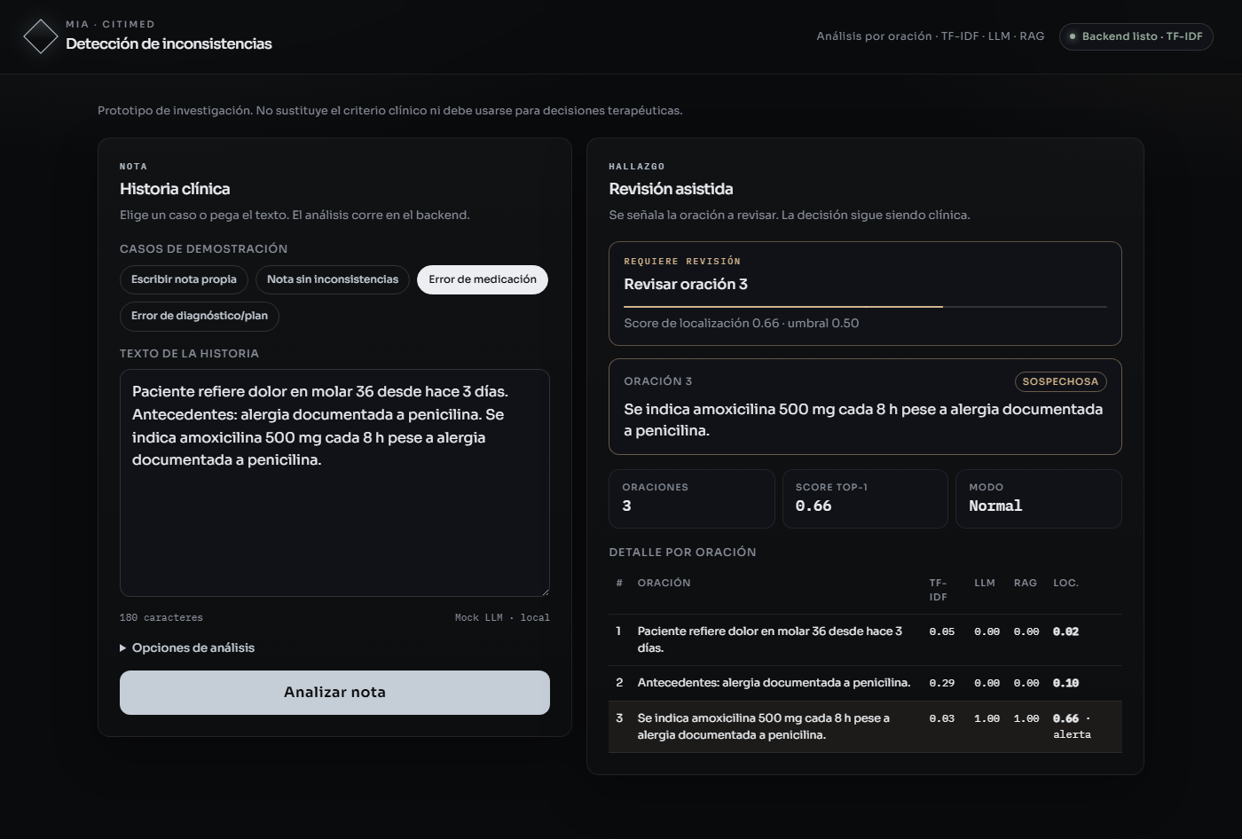
Arquitectura del sistema
Entrada: texto libre de la historia clínica.
1. Segmentación → oraciones numeradas (sid).
2. Scoring por brazo: TF-IDF · LLM zero-shot · LLM + RAG (FAISS + guías clínicas).
3. Fusión de scores → localización top-1 (65 % LLM + 35 % TF-IDF).
4. Salida: JSON con scores, alerta y oración a revisar.
Interfaces: API FastAPI (8000) + React (5173) · Demo Streamlit (8501).

Slide 6
Tres brazos de inferencia
TF-IDF (S6)
LLM + RAG (S7)
Modelo léxico: n-gramas + regresión logística.
Entrenado sobre oraciones MEDEC con Error Sentence ID.
Rápido (~1–5 ms/oración), 100 % local.
Rol: baseline y fallback si la API LLM falla.
LLM zero-shot: ¿esta oración es inconsistente? (SI/NO).
LLM + RAG: contexto de guías (medicación, diagnóstico, odontología).
Razonamiento semántico anclado en conocimiento externo.
Modo demo: mock LLM local sin API key.

Slide 7
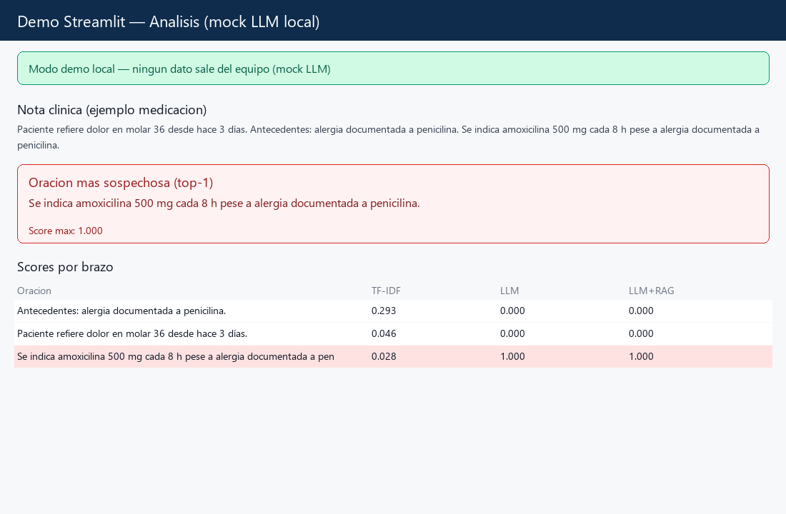
Ejemplo: error de medicación
Paciente con alergia documentada a penicilina.
Oración sospechosa: «Se indica amoxicilina 500 mg cada 8 h pese a alergia documentada a penicilina.»
El sistema resalta esa oración con score alto.
RAG recupera fragmentos de guías de farmacoterapia que justifican la alerta.
El clínico revisa y corrige la prescripción.

Slide 8
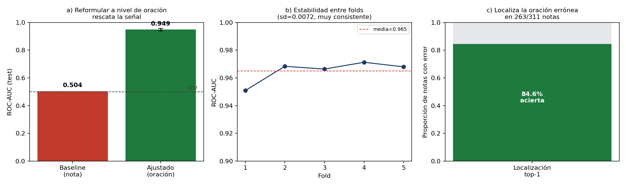
Resultados principales (MEDEC test)
0.949
0.419
84.6 %
0,504
ROC-AUC
AUPRC
Localización top-1
ROC-AUC baseline
Nivel oración (TF-IDF ajustado)
Prevalencia ~4,5 %
263/311 notas con error
Nivel nota (S6, azar)
Reformular la tarea de nota completa a oración individual eleva el rendimiento de azar (0,504) a discriminación clínica útil (0,949).

Slide 9
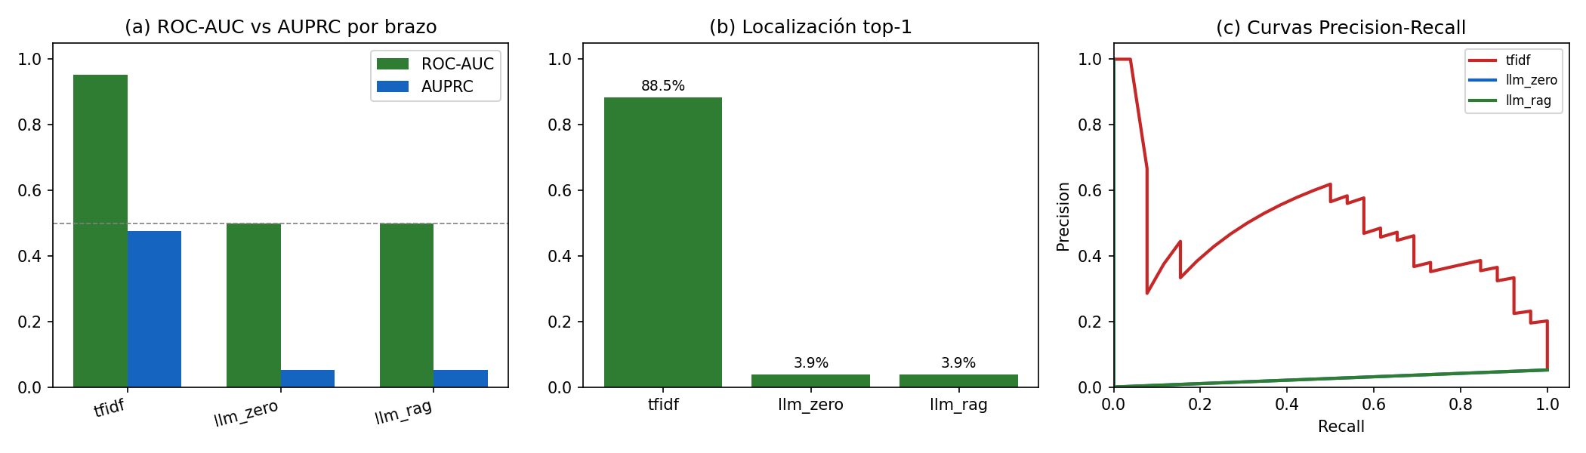
Comparación tripartita
TF-IDF vs LLM zero-shot vs LLM + RAG
TF-IDF supera al LLM mock en este corpus (AUC ~0,95 vs ~0,50).
El mock LLM simula respuestas; con API real se espera mejor desempeño semántico.
Arquitectura híbrida recomendada: TF-IDF pre-filtra → LLM+RAG en candidatas.
Fallback producción: si la API cae → TF-IDF solo + alerta al usuario.

Slide 10
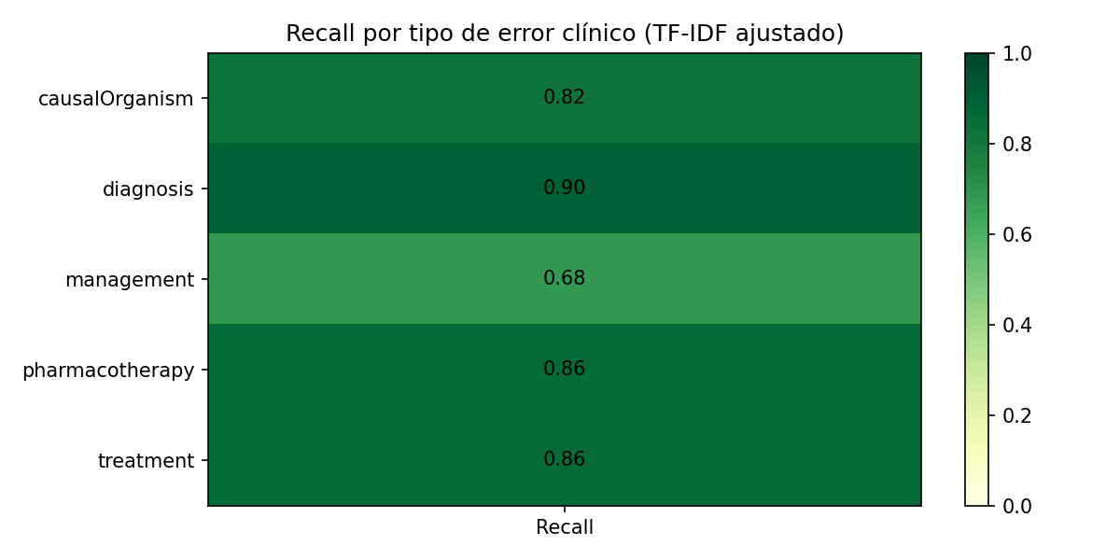
Análisis por tipo de error
Tipos MEDEC: diagnosis, pharmacotherapy, management, causalOrganism, testResult.
Mayor recall en diagnosis (~90 %) y pharmacotherapy (~86 %).
Management es el más difícil (~68 % recall).
Permite priorizar mejoras por dominio clínico.

Slide 11
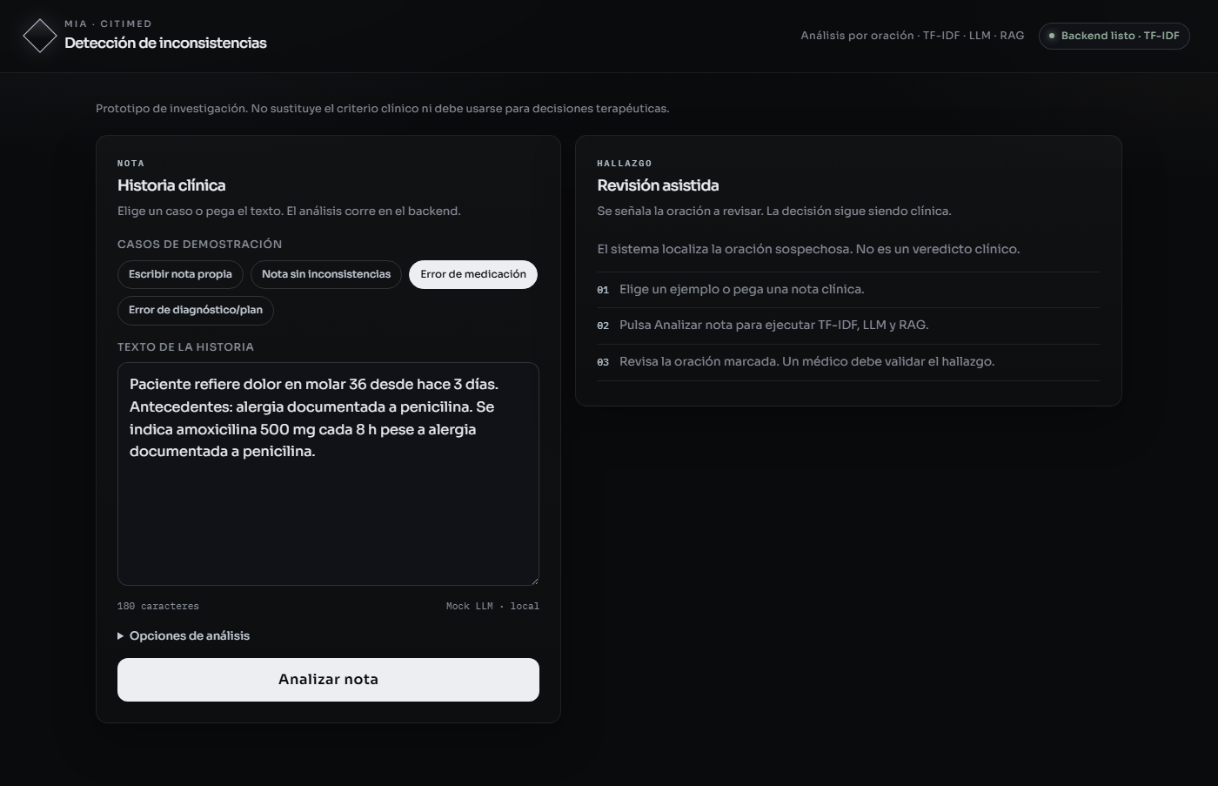
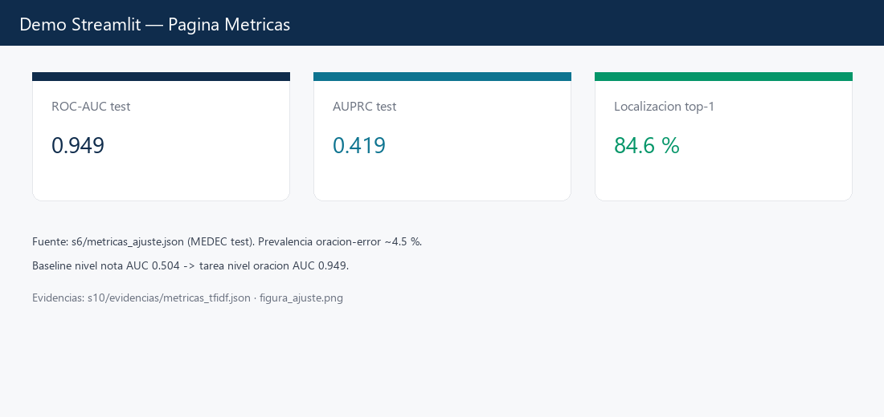
Prototipo funcional
FastAPI + React
Streamlit (demo)
POST /generar → análisis JSON.
OpenAPI en /docs.
UI moderna con scores por brazo.
Proxy Vite → localhost:8000.
Demo para presentación en clase.
Ejemplos precargados (medicación, diagnóstico).
Página de métricas y configuración.
Consentimiento PHI al usar API real.

Slide 12
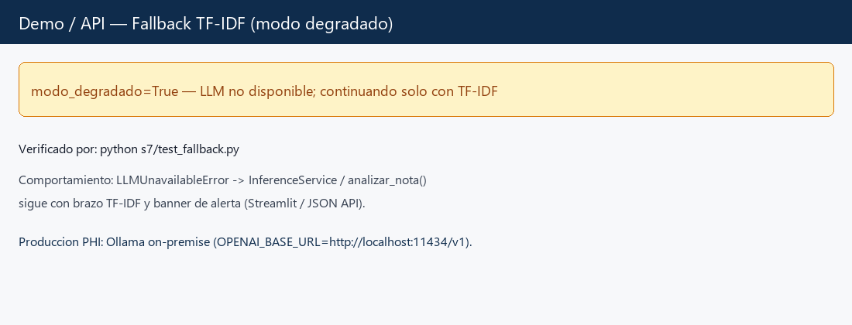
Riesgos y despliegue
PHI (CITIMED): anonimización local + Ollama on-premise; no enviar datos a cloud sin DPA.
Latencia: cascada TF-IDF → LLM reduce de ~8 s a ~2 s por nota.
Costo API: ~$0,08–0,15 por 1.000 oraciones (gpt-4o-mini).
Modo degradado: API caída → TF-IDF + banner de alerta (sin mock silencioso).
Auditoría: hash SHA-256 en audit.log, sin texto clínico en logs.

Slide 13
Conclusiones
Detectar inconsistencias clínicas no es un problema léxico: el baseline TF-IDF a nivel nota no supera el azar.
La granularidad oración + Error Sentence ID de MEDEC desbloquea métricas útiles (AUC 0,949, localización 84,6 %).
Arquitectura híbrida TF-IDF + LLM + RAG equilibra velocidad, costo y razonamiento semántico.
Prototipo end-to-end listo: API, frontend React, demo Streamlit y pipeline CITIMED con anonimizador.
Próximo paso: piloto odontológico con Ollama local y validación clínica en casos reales anonimizados.

Slide 14
¡Gracias!

